Slide 1
재무보고를 위한 개념체계와 재무제표 표시
04
FRAMEWORK AND PRESENTATION OF FINANCIAL STATMENTS
사례와 함께하는 회계원리

Slide 2
재무보고를 위한 개념체계
회계기준을 제정하고 이를 실무에 적용할 때 판단과 해석의 기준이 되는 핵심 개념
재무보고의 목적, 재무제표의 기본가정, 유용한 재무정보의 질적 특성, 재무제표를 구성하는 요소의 정의, 인식 및 측정 등에 관한 내용 포함
표 1
재무보고를 위한 개념체계
재무보고의 목적
기업 외부의 정보이용자가 기업에 자원을 제공하는 의사결정을 내리는 데 유용한 정보제공
↓
재무제표의 기본가정
계속기업
↓
유용한 재무정보의 질적 특성
목적적합성 | 충실한 표현
비교가능성, 검증가능성, 적시성, 이해가능성
↓
재무제표의 구성요소
재무상태표 |  | 포괄손익계산서
자산, 부채, 자본 |  | 수익, 비용

Slide 3
재무보고의 목적
기업 외부의 정보이용자가 기업에 자원을 제공하는 의사결정을 하는데 유용한 정보를 제공하는 것
주요 정보이용자: 현재 및 잠재적 주주, 대여자(lender)와 기타 채권자(other creditor)
재무제표의 기본가정: 계속기업의 가정
계속기업(going concern) : 기업이 예상가능한 미래기간 동안 존속하여 영업을 계속할 것이라는 가정
재무제표항목들을 역사적 원가나 사용가치로 기록하는 것에 대한 정당성을 제공

Slide 4
3
유용한 재무제표의 질적 특성
유용한 재무제표의 질적 특성
재무정보가 이용자에게 유용한 정보가 되기 위해 갖추어야 할 속성
근본적 질적 특성
① 목적적합성(relevance) : 정보이용자의 경제적 의사결정에 차이를 가져올 수 있는 정보이어야 함
② 충실한 표현(faithful representation) : 측정대상인 거래나 회계사건을 완전하고, 중립적이며, 오류가 없게 표현해야 함
보강적 질적 특성
① 비교가능성(comparability) : 한 기업의 기간별 비교나 다른 기업과의 기업간 비교가 가능해야 함
② 검증가능성(verifiability) : 여러 정보이용자가 동일한 거래나 회계사건을 동일한 측정방법으로 독립적으로 측정 했을 때 유사한 결과가 나와야 함
③ 적시성(timeliness) : 정보가 의사결정에 미치는 영향이 소멸되기 전에 제공되어야 함
④ 이해가능성(understandability) : 회계정보이용자가 정보를 쉽게 이해할 수 있어야 함

Slide 5
표 2
재무상태표와 포괄손익계산서의 계정과목의 예시
구 분 |  |  | 계정과목
재무상태표 |  | 자산 | 유동자산：재고자산, 매출채권, 현금및현금성자산 비유동자산：유형자산, 영업권, 기타무형자산, 기타포괄손익-공정가치측정금융자산
 |  | 부채 | 유동부채：매입채무, 단기차입금, 미지급법인세 비유동부채：장기차입금, 장기충당부채
 |  | 자본 | 자본금, 자본잉여금, 이익잉여금, 기타포괄손익누계액
포괄손익 계산서 |  | 수익 | 매출액, 임대료, 이자수익
 |  | 비용 | 매출원가, 급여, 감가상각비, 광고선전비, 이자비용
 |  | 기타포괄손익 | 기타포괄손익-공정가치측정금융자산평가손익, 유형자산재평가손익

Slide 6
재무상태표 : 특정시점 현재 기업이 보유하고 있는 자산과 부채, 그리고 자본에 대한 정보를 제공
1
재무상태표의 작성양식
① 계정식 : 차변에는 자산계정을 표시하고 대변에는 부채와 자본 계정을 배열
② 보고식 : 자산계정, 부채계정, 자본계정을 상하로 차례로 배열

Slide 7
재무상태표 (주)덕송 (단위：원)
 | 20×1년 12월 31일 |  |  |  | 20×0년 12월 31일
자 산
유동자산
현금및현금성자산 |  | ￦332,000 |  |  |  | ￦302,900
매출채권 |  | 86,500 |  |  |  | 75,600
재고자산 |  | 125,000 |  |  |  | 132,500
 |  | 543,500 |  |  |  | 511,000
비유동자산
유형자산 |  | 565,000 |  |  |  | 550,000
무형자산 |  | 55,000 |  |  |  | 86,000
 |  | 620,000 |  |  |  | 636,000
자산총계 |  | ￦1,163,500 |  |  |  | ￦1,147,000
부 채
유동부채
매입채무 |  | 79,400 |  |  |  | 76,000
단기차입금 |  | 160,000 |  |  |  | 186,000
유동성장기차입금 |  | 30,000 |  |  |  | 30,000
 |  | 269,400 |  |  |  | 292,000
비유동부채
장기차입금 |  | 90,000 |  |  |  | 120,000
 |  | 90,000 |  |  |  | 120,000
부채총계 |  | ￦359,400 |  |  |  | ￦412,000
자 본
납입자본 |  | 500,000 |  |  |  | 500,000
이익잉여금 |  | 293,100 |  |  |  | 221,000
기타포괄이익누계액 |  | 11,000 |  |  |  | 14,000
자본총계 |  | ￦804,100 |  |  |  | ￦735,000
부채와 자본총계 |  | ￦1,163,500 |  |  |  | ￦1,147,000
표 3
재무상태표 예시
- 보고식

Slide 8
2
재무상태표의 분류
자산의 분류
유동성/비유동성으로 분류하여 표시 : 자산을 유동자산과 비유동자산으로 구분하여 표시
유동자산 : 단기간(12개월 이내) 또는 정상적인 영업주기(normal operating cycle) 내에 실현되거나, 판매하거나, 또는 소비할 것으로 예상되는 자산
비유동자산: 유동자산에 해당되지 않는 자산
부채의 분류
유동성/비유동성으로 분류하여 표시 : 부채를 유동부채와 비유동부채로 구분하여 표시
유동부채 : 단기간(12개월 이내) 또는 정상적인 영업주기 내에 결제될 것으로 예상되는 부채
비유동자산: 유동부채에 해당되지 않는 부채

Slide 9
표 4
자산의 분류
유동자산 | 현금및현금성자산：현금, 예금 등
 | 매출채권：외상매출금, 받을어음
 | 재고자산：상품, 제품, 반제품, 재공품, 원재료 등
 | 기타유동자산：미수금, 미수수익 등
비유동자산 | 장기금융자산：단기에 매각할 목적이 아닌 주식, 채권 등
 | 유형자산：토지, 건물, 기계장치, 차량운반구 등
 | 무형자산：특허권, 영업권 등
표 5
부채의 분류
유동부채 | 매입채무：외상매입금, 지급어음
 | 미지급금：주된 영업활동 이외의 거래에서 매입대금을 아직 지급하지 않은 경우 등
 | 단기차입금：만기가 1년 이내 도래하는 은행차입금
 | 유동성장기차입금: 장기차입금 중 만기가 1년 이내 도래하는 부분
비유동부채 | 장기차입금：만기가 1년 이후 도래하는 은행차입금
 | 장기충당부채：제품보증충당부채 등

Slide 10
2
재무상태표의 분류
자본의 분류
① 납입자본
회사가 주식을 발행할 때 발행한 주식의 액면금액의 합을 나타내는 자본금과 액면금액을 초과하여 납입한 금액인 자본잉여금을 포함
② 이익잉여금
기업이 일정기간 동안 벌어들인 순이익 중에서 주주들에게 배당하지 않고 기업 내에 유보된 부분
③ 기타자본
자본조정과 기타포괄손익누계액을 포함

Slide 11
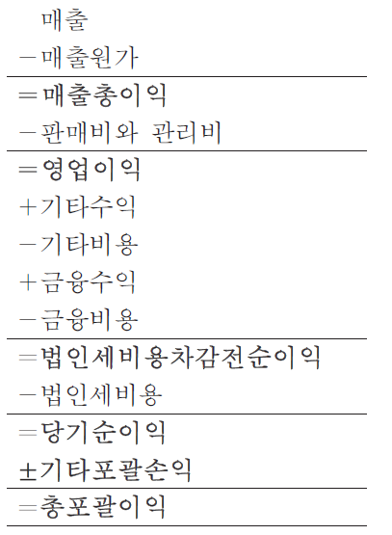
일반적인 포괄손익계산서는 수익과 비용을 분류하고, 아래와 같이 여러 단계의 이익을 표시함
매출총이익
영업이익
법인세차감전순이익
당기순이익
총포괄이익

Slide 12
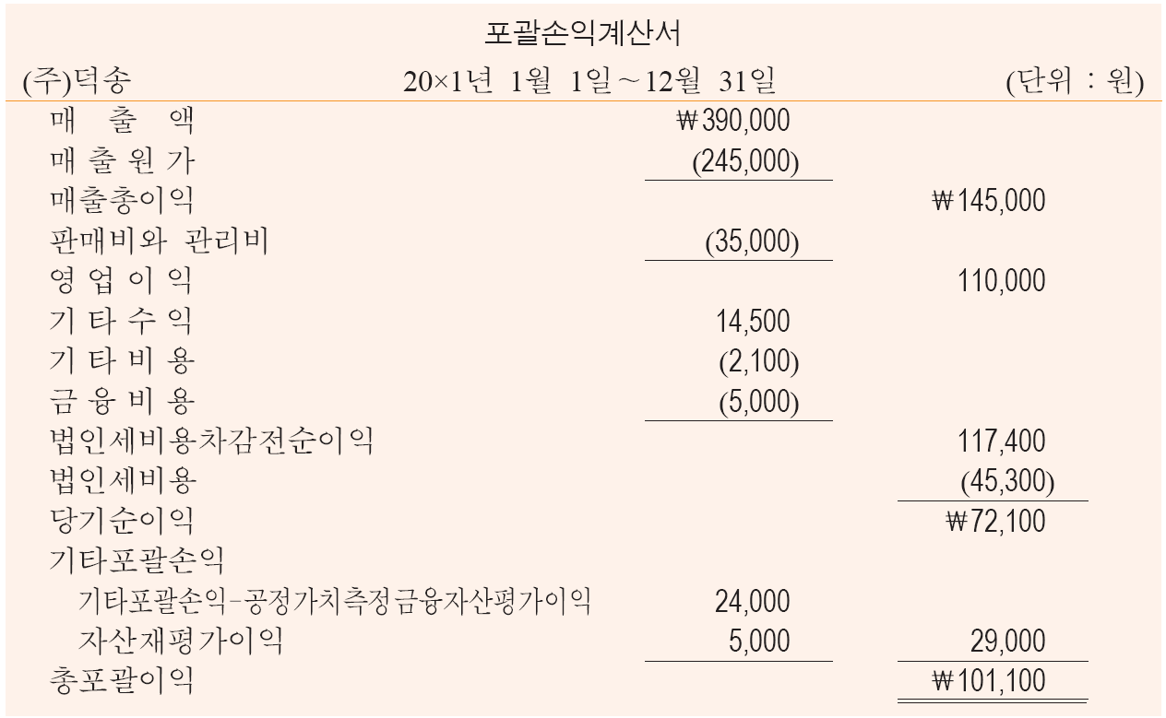
표 7
손익계산서 양식
2
손익계산서 작성기간
1년 단위 회계기간을 대상으로 하는 재무제표: 연차재무제표
1년보다 짧은 회계기간을 대상으로 하는 재무제표: 중간재무보고
→ 분기 또는 반기 재무제표

Slide 13

1
주당이익
주당이익(earnings per share; EPS) : 주식 1주당 당기순손익
$주$당이익(EPS)=$\frac{당기순손익}{주식수}$
포괄손익계산서 제일 하단부에 공시됨
2
주가이익비율
주가이익비율(price-earnings ratio; PER): 주가를 EPS로 나누어서 계산. 주가가 주당이익과 비교할 때 얼마나 높은 수준인지를 나타냄
성장성이 높은 산업일수록 PER이 높음
주가장부가치비율(price-book value ratio; PBR): 1주당 주가를 주당자본으로 나눈 값

Slide 14
별도재무제표 : 개별 기업을 하나의 경제실체로 하여 작성하는 재무제표
연결재무제표 : 법률적으로 독립적인 회사들이라 하더라도 실질적으로 지배와 종속의 관계에 있는 회사들을 하나의 경제적 실체로 간주하여 작성하는 재무제표. 즉 모든 회사는 별도재무제표를 작성하며, 이 중에서 지배회사의 경우에는 연결재무제표를 추가로 작성해야 함
- 지배회사 : 타회사를 지배하는 투자회사
- 종속회사 : 지배받는 피투자회사
• 국제회계기준에서는 투자회사가 피투자회사에 대한 지배력을 행사하는 경우, 이들 피투자회사를 포함하여 작성한 연결재무제표를 주된 재무제표로 작성하여 공시해야 함
18

Slide 15
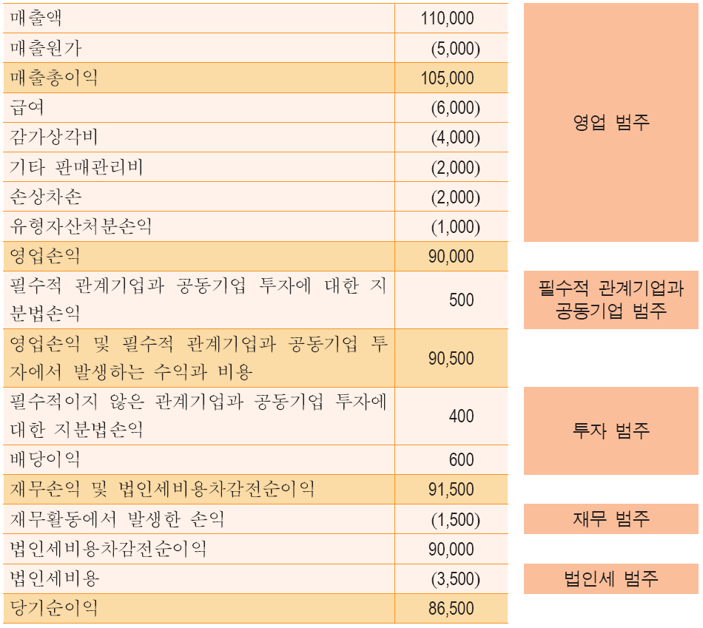
4. 개념체계와 표시
보론
재무제표 형식의 변경
표 9
변경예정 손익계산서 예시
국제회계기준위원회(IASB)는 2024년 IFRS 18 ‘재무제표의 표시와 공시’를 제정하여 재무제표의 표시방법을 변경하기로 하였고, 이는 2027년부터 적용될 예정
IFRS 18에 따르면 포괄손익계산서의 표시방법이 상당부분 변경됨
영업활동의 정의가 확대
투자활동에서 필수적 관계기업과 기타기업에서 발생하는 투자수익을 구분
15

